Slide 1

人教2019 A版 选择性必修二
第五章 一元函数的导数及其应
5.2.3简单复合函数的导数

Slide 2
学习目标
1. 了解复合函数的概念．(易混点)
2．理解复合函数的求导法则，并能求简单的复合函数的导数．(重点、易错点)

Slide 3
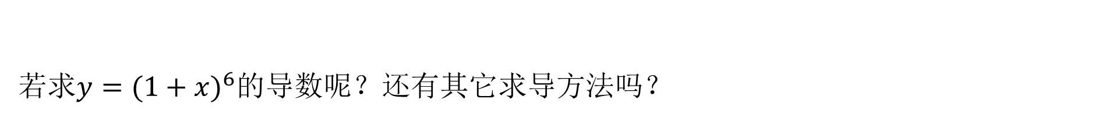
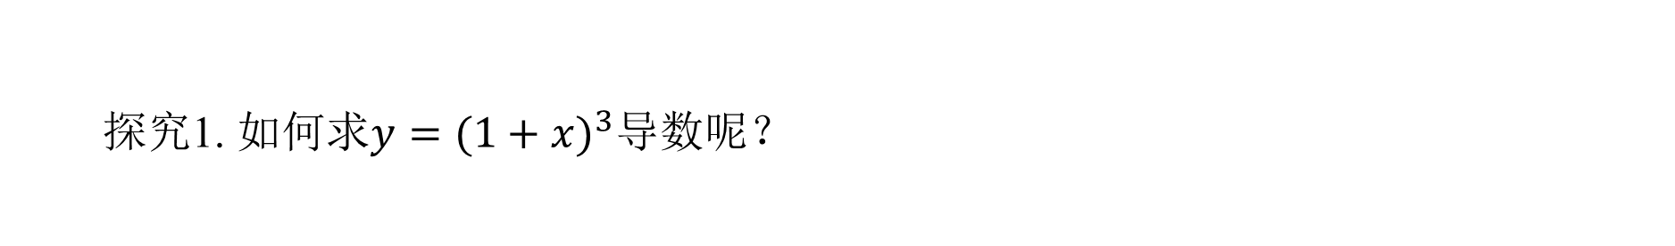
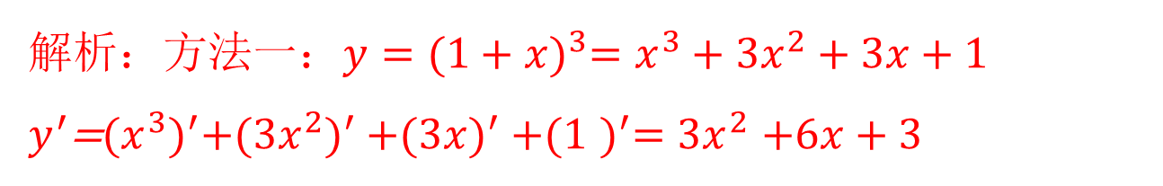
问题探究
探究1. 如何求$$y={(1+x)}^{3}导数呢？$$
解析：方法一：$$y={(1+x)}^{3}=x^{3}+3x^{2}+3x+1$$
$$y^{′}$$=$${(x^{3})}^{′}{+(3x^{2})}^{′}{+(3x)}^{′}{+(1 )}^{′}{=3x}^{2}+6x+3$$
若求$$y={(1+x)}^{6}$$的导数呢？还有其它求导方法吗？

Slide 4
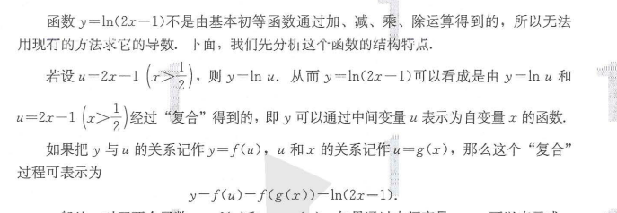
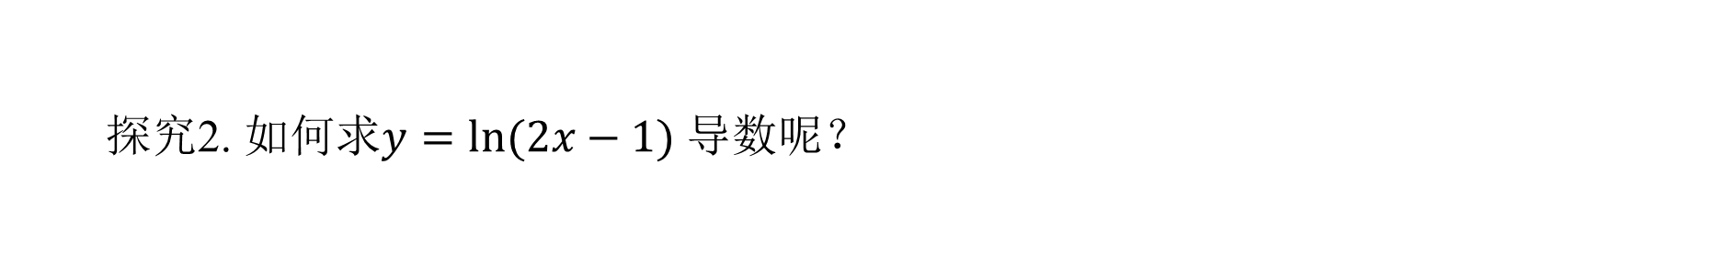
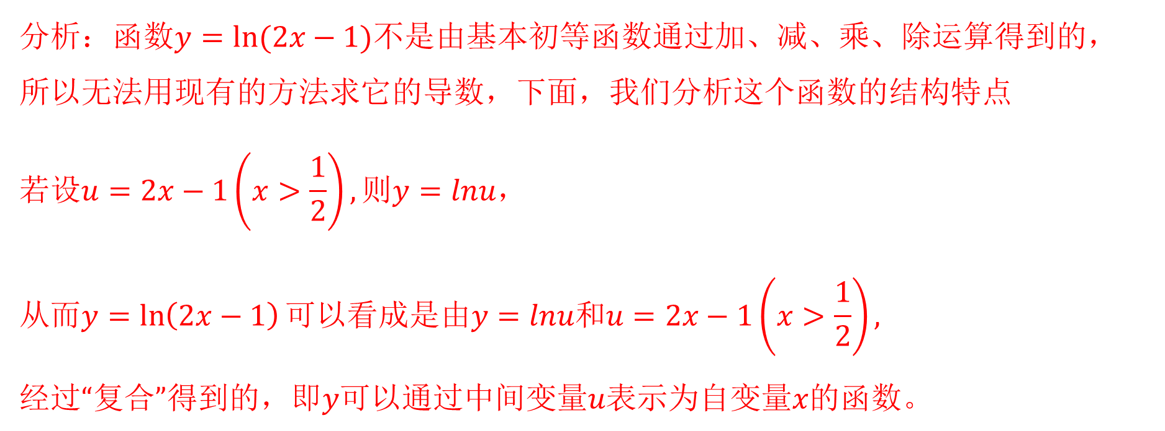
探究2. 如何求$$y=ln⁡(2x−1) 导数呢？$$
分析：函数$$y=ln⁡(2x−1)不是由基本$$初等函数通过加、减、乘、除运算得到的，
所以无法用现有的方法求它的导数，下面，我们分析这个函数的结构特点
$$若设u=2x−1\left(x>\frac{1}{2}\right),则y=lnu，$$
$$从而y=\ln\left(2x−1\right)可以看成是由y=lnu和u=2x−1\left(x>\frac{1}{2}\right),$$
$$经过“复合”得到的，即y可以通过中间变量u表示为自变量x的函数。$$

Slide 5
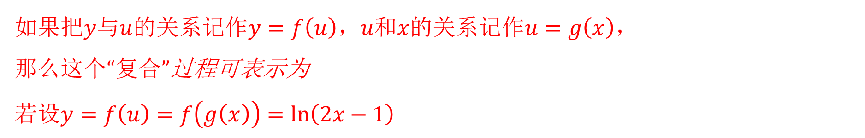
如果$$把y与u的关系记作y=f\left(u\right)，u和x的关系记作u=g\left(x\right)，$$
$$那么这个“复合”$$过程可表示为
$$若设y=f\left(u\right)=f\left(g\left(x\right)\right)=\ln\left(2x−1\right)$$

Slide 6
概念解析
y＝f (g(x))
Notes:
6

Slide 7
Notes:
7

Slide 8
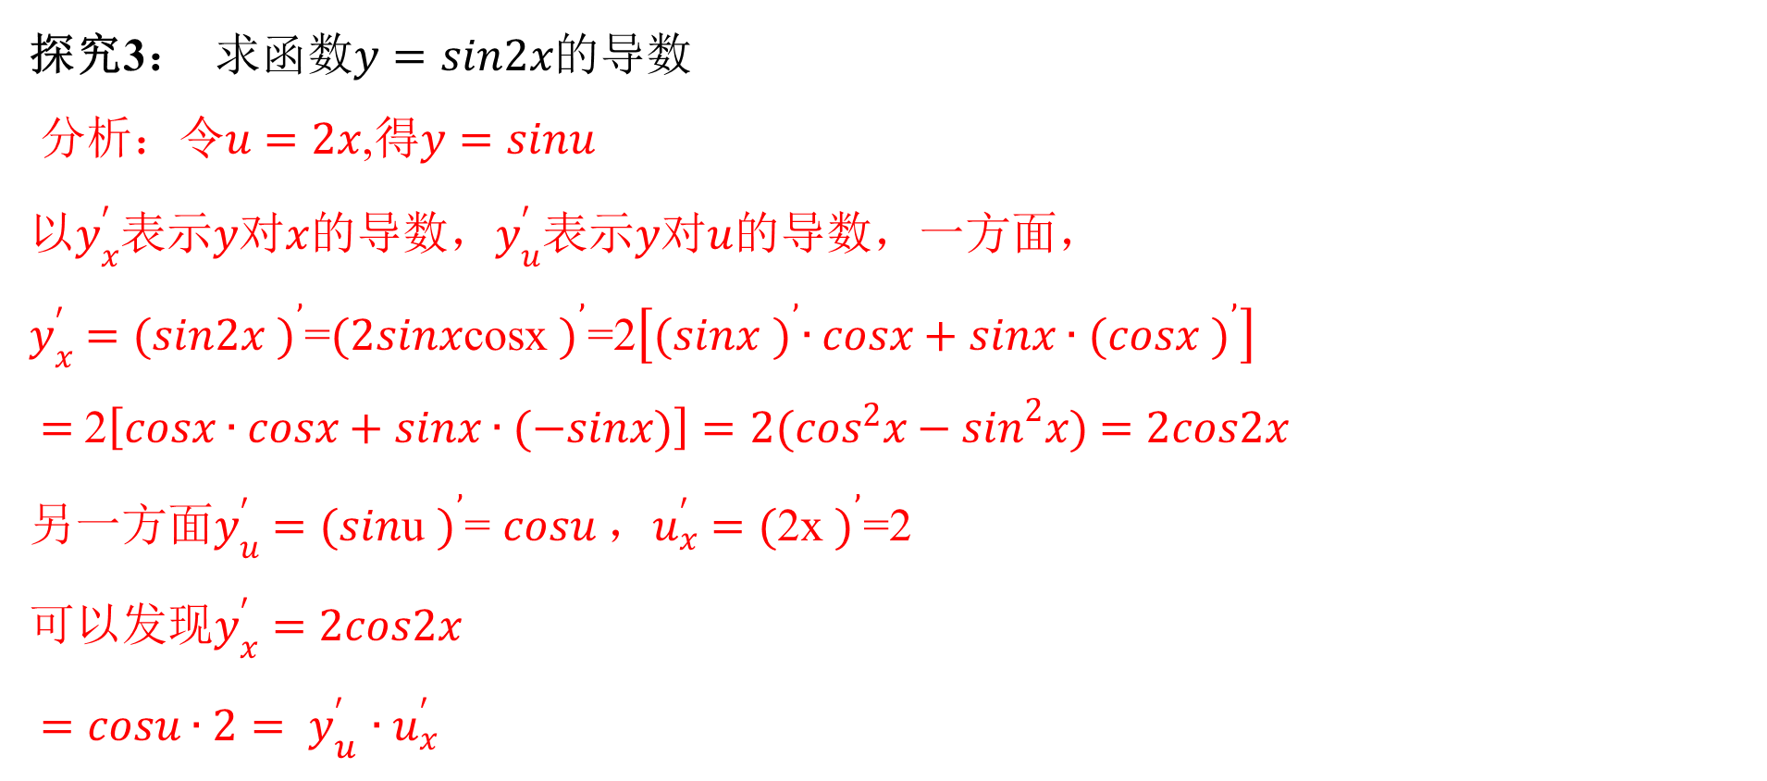
问题探究
探究3： 求函数$$y=sin2x的导数$$
分析：令$$u=2x$$,得$$y=sinu$$
以$$y_{x}^{′}$$表示$$y$$对$$x$$的导数，$$y_{u}^{′}$$表示$$y$$对$$u$$的导数，一方面，
$$y_{x}^{′}$$ $$={(sin2x )}^{’}$$=$${(2sinxcosx )}^{’}$$=2$$\left[{(sinx )}^{’}∙cosx+sinx∙{(cosx )}^{’}\right]$$
$$=$$2$$\left[cosx∙cosx+sinx∙(−sinx)\right]$$ $$=2(\cos^{2}x−\sin^{2}x)$$ $$=$$ $$2cos2x$$
另一方面$$y_{u}^{′}$$ $$={(sinu )}^{’}$$= $$cosu$$，$$u_{x}^{′}$$ $$={(2x )}^{’}$$=2
可以发现$$y_{x}^{′}=$$ $$2cos2x$$
$$=cosu∙2= y_{u}^{′}$$ $$∙u_{x}^{′}$$

Slide 9
求导法则
y对u的导数与u对x的导数的
乘积
Notes:
9

Slide 10
小试牛刀
Notes:
10

Slide 11
Notes:
11

Slide 12
Notes:
12

Slide 13
Notes:
13

Slide 14
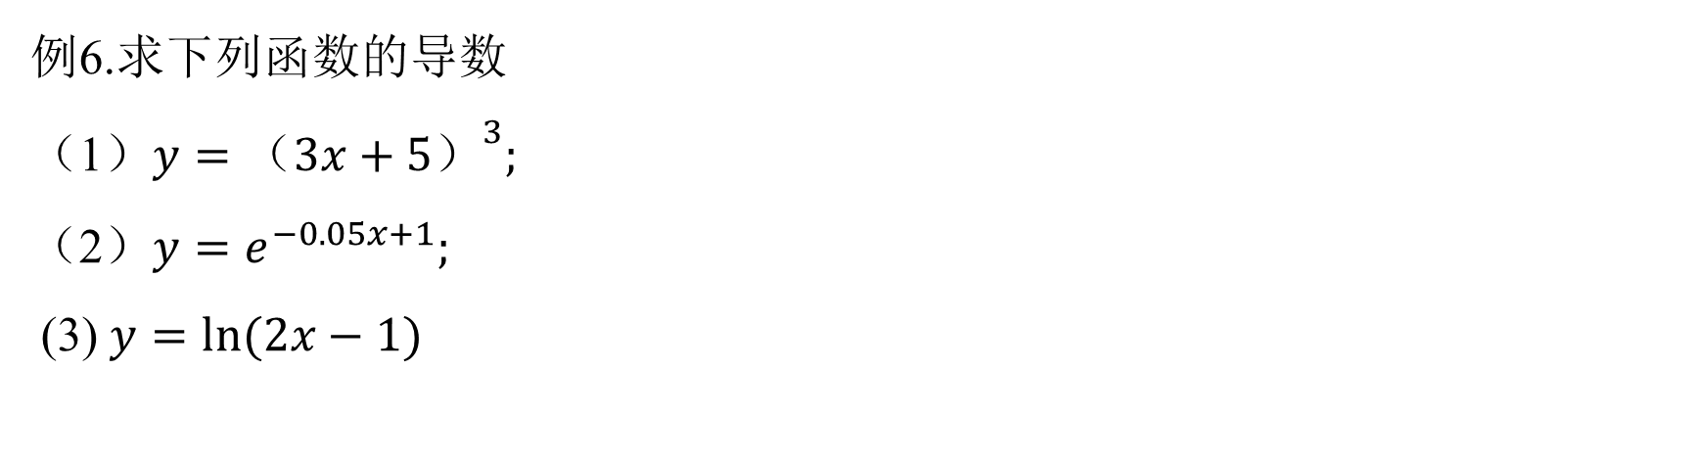
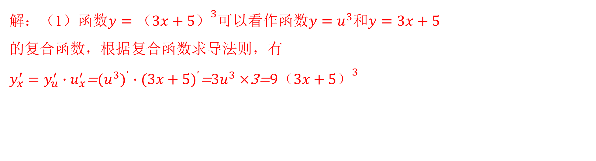
典例解析
例6.求下列函数的导数
（1）$$y={（3x+5）}^{3};$$
（2）$$y=e^{−0.05x+1};$$
(3) $$y=ln⁡(2x−1)$$
解：（1）函数$$y={（3x+5）}^{3}可以看作函数y=u^{3}和y=3x+5 的复合函数，根据复合函数求导法则，有$$
$$y_{x}^{′}=y_{u}^{′}$$ $$∙u_{x}^{′}$$=$${(u^{3})}^{’}$$ $$∙{(3x+5)}^{’}$$=$${3u}^{3}$$ $$×$$3=$${9（3x+5）}^{3}$$

Slide 15
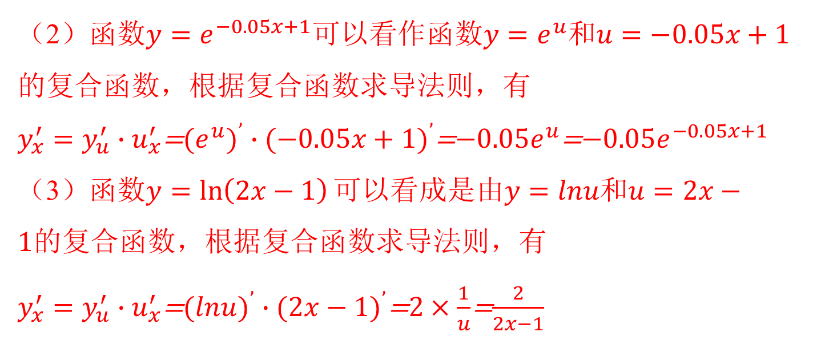
（2）函数$$y=e^{−0.05x+1}可以看作函数y=e^{u}和u=−0.05x+1 的复合函数，根据复合函数求导法则，有$$
$$y_{x}^{′}=y_{u}^{′}$$ $$∙u_{x}^{′}$$=$${(e^{u})}^{’}$$ $$∙{(−0.05x+1)}^{’}$$=$${−0.05e}^{u}$$=$$−0.05e^{−0.05x+1}$$
（3）函数$$y=\ln\left(2x−1\right)可以看成是由y=lnu和u=2x−1的复合函数，根据复合函数求导法则，有$$
$$y_{x}^{′}=y_{u}^{′}$$ $$∙u_{x}^{′}$$=$${(lnu)}^{’}$$ $$∙{(2x−1)}^{’}$$=$$2×\frac{1}{u}$$=$$\frac{2}{2x−1}$$

Slide 16
归纳总结
Notes:
16

Slide 17
Notes:
17

Slide 18
跟踪训练
Notes:
18

Slide 19
Notes:
19

Slide 20
Notes:
20

Slide 21
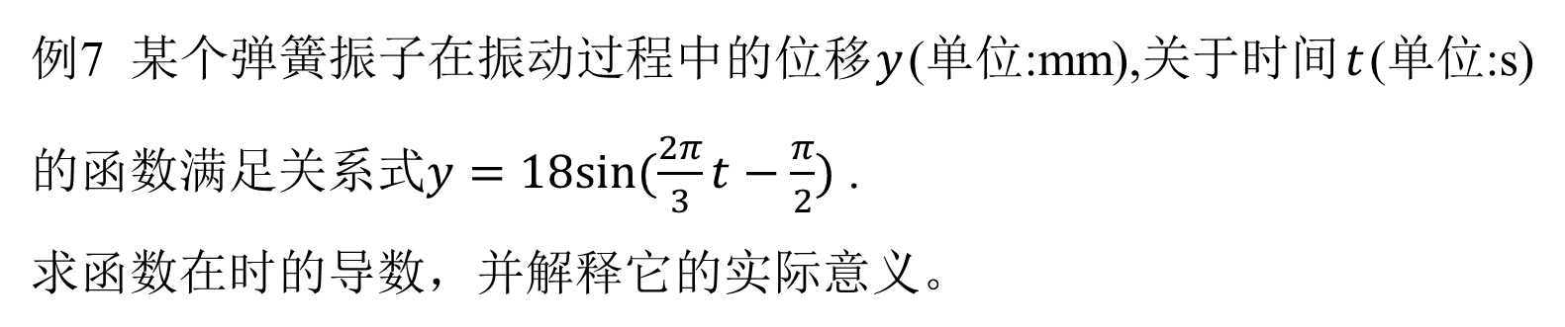
典例解析
例7 某个弹簧振子在振动过程中的位移$$y$$(单位:mm),关于时间$$t$$(单位:s)的函数满足关系式$$y=18sin⁡(\frac{2π}{3}t−\frac{π}{2})$$ .
求函数在时的导数，并解释它的实际意义。

Slide 22
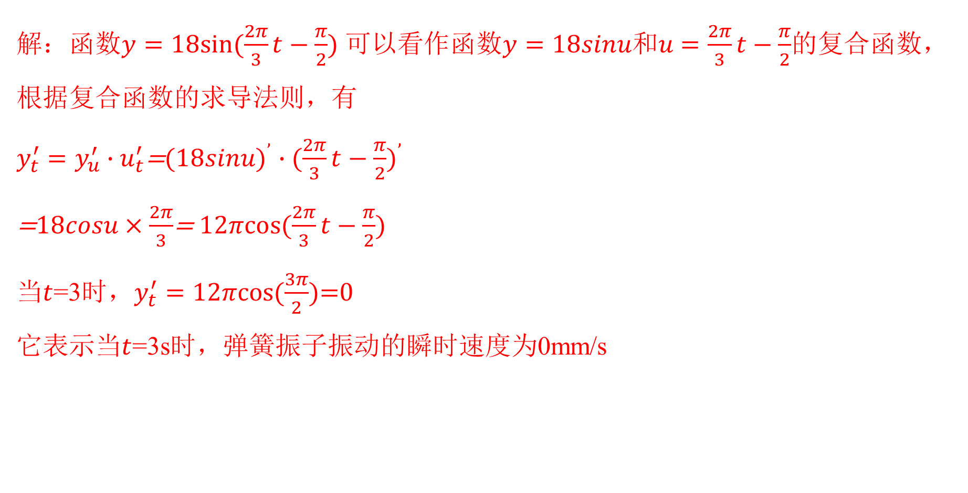
解：$$函数y=18sin⁡(\frac{2π}{3}t−\frac{π}{2})$$ 可以看作函数$$y=18sinu和u=\frac{2π}{3}t−\frac{π}{2}$$的复合函数，根据复合函数的求导法则，有
$$y_{t}^{′}=y_{u}^{′}$$ $$∙u_{t}^{′}$$=$${(18sinu)}^{’}$$ $$∙{(\frac{2π}{3}t−\frac{π}{2})}^{’}$$
=$$18cosu×\frac{2π}{3}$$= $$12πcos⁡(\frac{2π}{3}t−\frac{π}{2})$$
当$$t$$=3时，$$y_{t}^{′}=12πcos⁡(\frac{3π}{2})=0$$
它表示当$$t$$=3s时，弹簧振子振动的瞬时速度为0mm/s

Slide 23
跟踪训练
Notes:
23

Slide 24
Notes:
24

Slide 25
Notes:
25

Slide 26
归纳总结
Notes:
26

Slide 27
当堂达标
Notes:
27

Slide 28
Notes:
28

Slide 29
Notes:
29

Slide 30
Notes:
30

Slide 31
Notes:
31

Slide 32
Notes:
32

Slide 33
Notes:
33

Slide 34
Notes:
34

Slide 35
课堂小结
Notes:
35

Slide 36

人教2019 A版 选择性必修 二

